Slide 1

Universidad de las Fuerzas Armadas – ESPE
DEPARTAMENTO DE CIENCIAS ECONÓMICAS ADMINISTRATIVAS Y DEL COMERCIO
CARRERA DE FINANZAS Y AUDITORÍA
TEMA: “ESTUDIO DE FACTIBILIDAD PARA LA INCURSIÓN EN EL MERCADO DE VALORES DEL SECTOR TURÍSTICO HOTELERO EN EL DISTRITO METROPOLITANO DE QUITO”
DIRECTOR: Ing. José Efraín Morales Villagómez, Mgtr.
AUTOR:
Enma Lucia Alvarez Guamaní

Slide 2
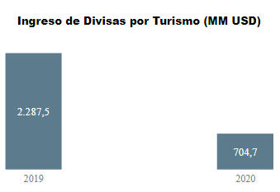
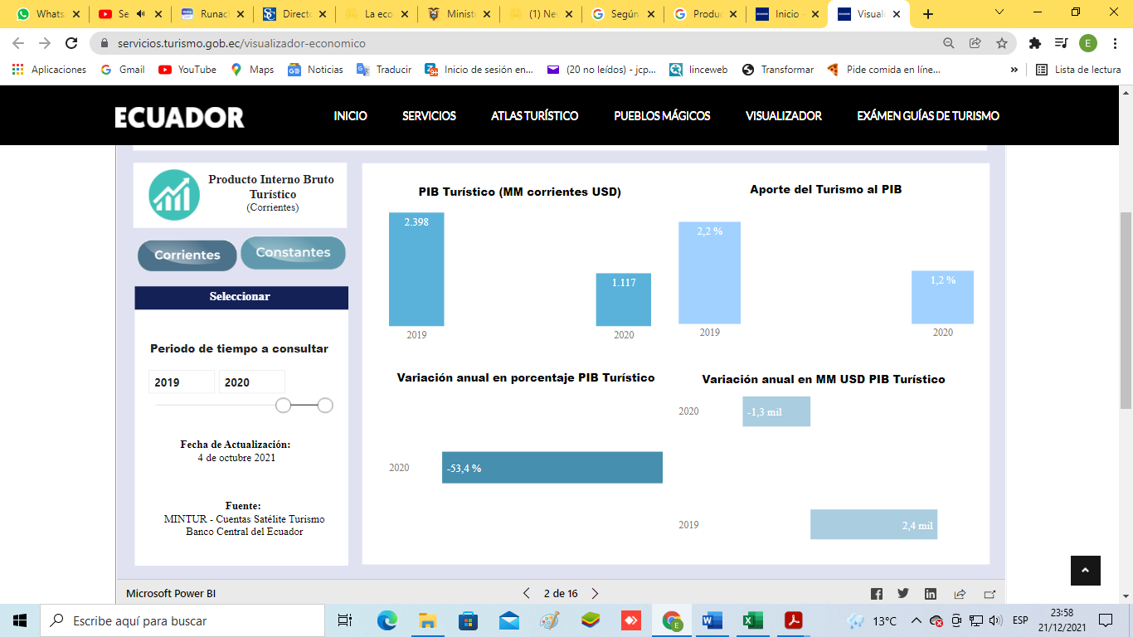
ANTECEDENTES:
Tercera fuente de ingresos no petroleros del país
Turismo
Producto Interno Bruto Turístico
Fuente: (Turismo, Visualizador de Información Turística del Ecuador, 2021)
Fuente: (Turismo, Visualizador de Información Turística del Ecuador, 2021)

Slide 3
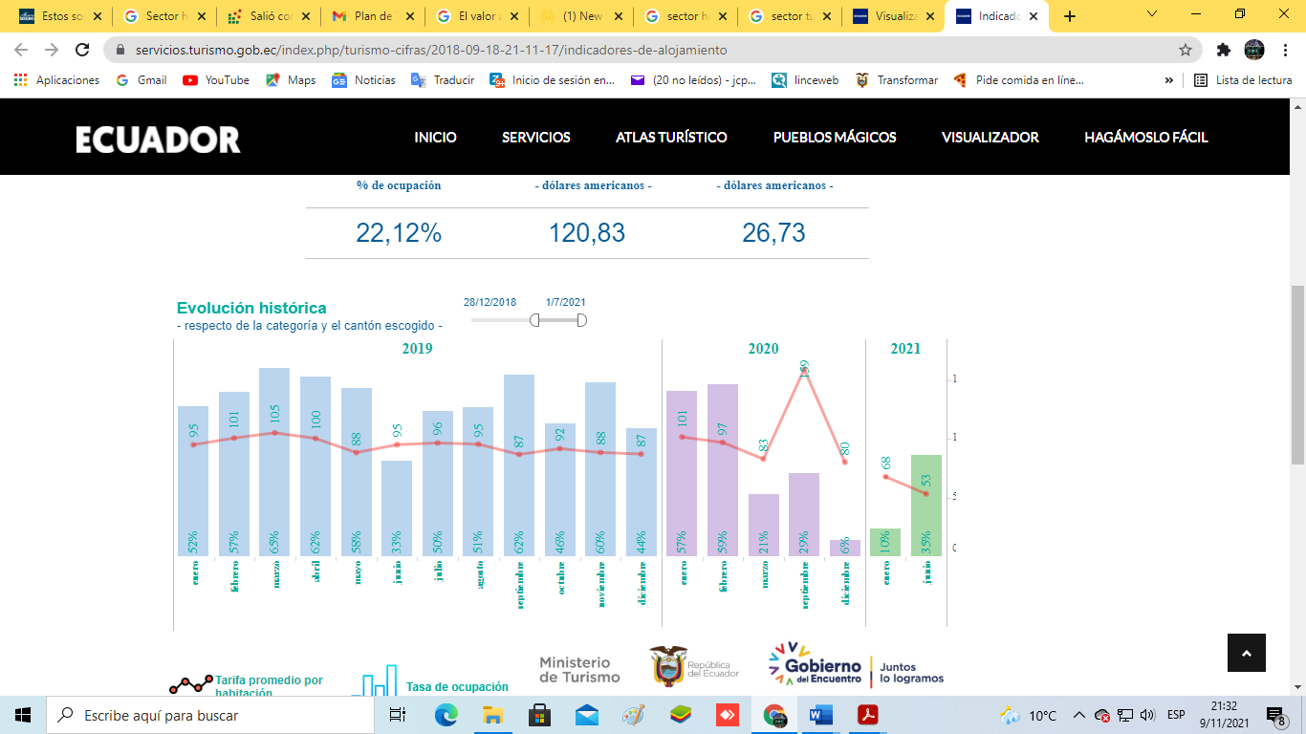
Encuesta Coyuntural de Alojamiento
Marzo 2020
Drástica caída -porcentaje de la tasa de ocupación de alojamiento
Junio del 2021
Levantamiento de las medidas de restricción
Indicadores de Alojamiento
Tasa de ocupación de alojamiento (porcentaje)
Tarifa promedio por habitación (dólares americanos)
Fuente: Ministerio de Turismo del Ecuador - (Ecuador M. d., Indicadores de Alojamiento, 2021)

Slide 4
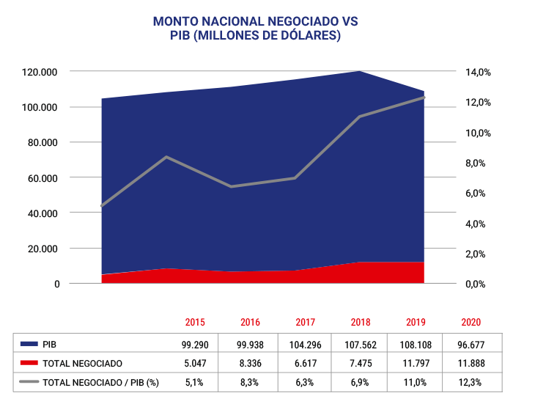
Bolsa de Valores del Ecuador
forma de captación de capital de inversión
El conjunto de mercados de valores y sus partes son decisivos para el desarrollo de las economías modernas.
Mercado de valores
apto para guiar las negociaciones de valores hacia las actividades productivas
Oportunidad - rentabilidad para los inversionistas y una fuente de financiamiento.
Fuente: Bolsa de valores Quito y Banco Central del Ecuador - (EKOS, 2021)

Slide 5
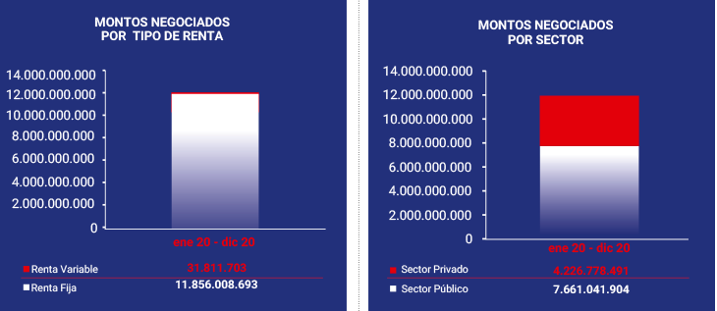
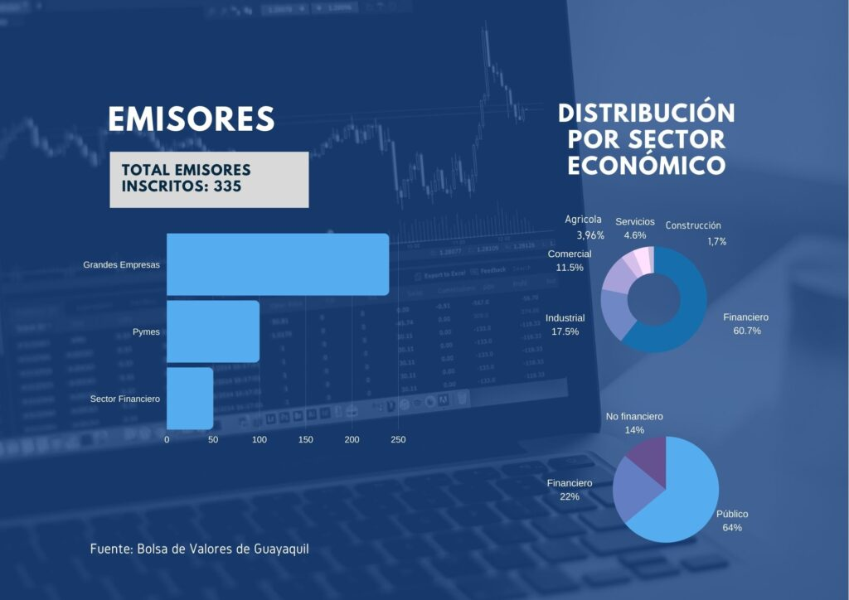
Montos negociados
Montos colocados de obligaciones, titularizaciones y papel comercial por sector - año 2021
Fuente: (EKOS, 2021)
Fuente: B.V. Guayaquil – Nivel Nacional (Cucalón, 2021)

Slide 6
OBJETIVOS:
    Objetivos específicos
    Examinar las operaciones en el mercado de valores su situación actual, orientado a la emisión de acciones u obligaciones
    Determinar la metodología para el trabajo de investigación.
    Proveer las medidas necesarias a inversionistas hoteleros identificados como potenciales emisores del mercado de valores para su incursión como participantes oportunos y competitivos, destacando los beneficios de este procedimiento y puedan tomar las mejores decisiones.
    Objetivo General
Establecer la aplicación de condiciones que debe considerar el sector turístico hotelero del Distrito Metropolitano de Quito para su participación en el mercado de valores con el fin de obtener alternativas que mejoren su rentabilidad y liquidez.

Slide 7
VARIABLES:
Variable dependiente
Mercado de Valores Ecuatoriano
Variable independiente
Rentabilidad
HIPÓTESIS:
Hipótesis Alternativa
La incorporación del Sector Turístico Hotelero del Distrito Metropolitano de Quito en el mercado de valores permite el incremento de la rentabilidad.
Hipótesis Nula
La disgregación del Sector Turístico Hotelero del Distrito Metropolitano de Quito en el mercado de valores no permite el incremento de la rentabilidad.

Slide 8
Mercado de Valores Ecuatoriano
MARCO REFERENCIAL:
Partícipes
Clasificación
Público
Privado
Secundario
Primario
Emisores
Inversores
Bolsa de Valores
Casas de Valores
Calificadoras de riesgo
Administradoras de fondos y fideicomisos
Dirige el capital de las producciones por medio del comercio de valores
Fuente de financiación
Opción de rentabilidad para los inversionistas
Principales Operaciones
Emisión de Acciones
Emisión de Obligaciones
Titularización
Emisión de papel comercial
Emisión de papel comercial
Regulado – Ley de Mercado de Valores

Slide 9
Superintendencia de Compañías, Valores y Seguros
Supervisa y controla el mercado de valores
En las circunstancias y condiciones establecidas por la Ley.
Intendencia Nacional de Mercado de Valores
Coordina la gestión de control y supervisión del mercado de valores
Promueve e impulsa una cultura financiera en el ámbito del mercado de valores.
Banco Central del Ecuador
Persona jurídica de derecho público que forma parte de la función ejecutiva
Ejecuta las políticas monetarias, crediticias y financieras
Decevale S.A.
Central de compensación y liquidación de depósitos de valores privados en el país.
Servicios que ofrece:
Protección de Títulos Físicos
Prestación de Operaciones
Entrega de Códigos Isin
Entrega de Títulos Desmaterializados
Libro de Acciones

Slide 10
Activo puede venderse o intercambiarse por otro
El mercado de valores es un mercado altamente líquido
Liquidez
Rentabilidad
Capacidad de una determinada inversión para generar un mayor retorno después de un período de espera.
Rentabilidad financiera (ROE)
Indicador que muestra cuánto obtienen los accionistas del capital invertido
ROE = Resultado del ejercicio / Total Patrimonio
Rentabilidad económica (ROA)
Indicador de su desempeño sobre el rendimiento de los activos
ROA = Resultado del ejercicio / Total Activos
Rentabilidad sobre ventas (ROS)
Refleja los resultados operativos de las ventas
ROS = Utilidad Neta / Ventas * 100
Retorno sobre la Inversión (ROI)
Mide el porcentaje y la cantidad de ganancias o pérdidas obtenidas de cada inversión
ROI = (Ingresos – Inversión) / Inversión
Indicadores

Slide 11
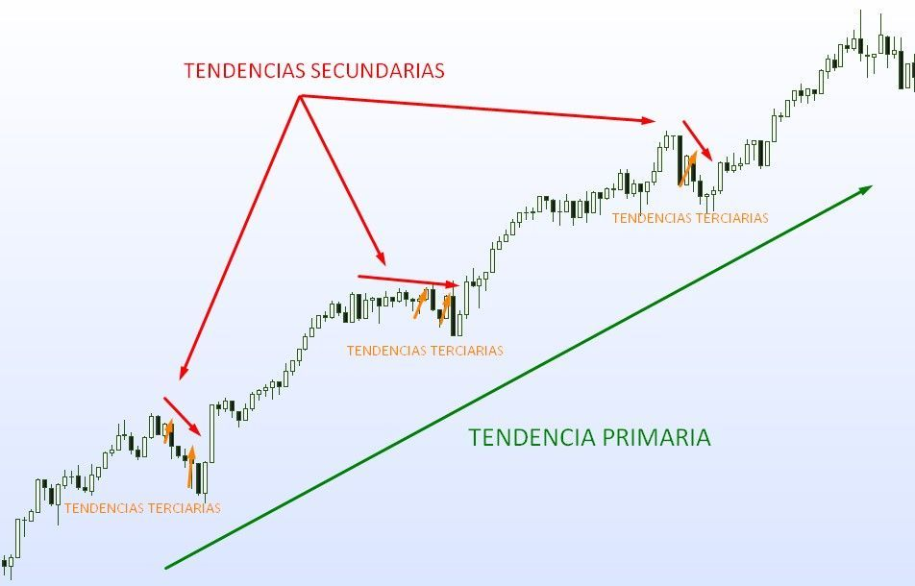
En 1970, Eugene Fama, cree que, en un mercado de inversores inteligentes y experimentados, los valores tendrán un precio adecuado y reflejarán toda la información disponible.
MARCO TEÓRICO:
Teoría de los Mercados de Capitales Eficientes
Estudia la tasa de rendimiento requerida de cada activo en función de su riesgo
Teoría de Dow de los mercados
Se puede utilizar para analizar la tendencia de un activo o mercado.
Tendencias:
• Tendencia principal. Dura de uno a varios años.
• Tendencia secundaria. Dura desde unos pocos meses hasta un año, va en dirección contraria a la tendencia primaria
• Tercera tendencia. Puede durar varios días o semanas, corto plazo.

Slide 12
Tendencia principal - Fases
Acumulación: Los grandes inversores acaparan los derechos de propiedad y elevan los precios
Participación pública: La mayoría de los inversores ven subir el precio e invierten para recuperar su capital
Euforia: Para que el precio de venta suba los inversores deciden invertir
Principal tendencia bajista - Fases
Distribución
Tendencia bajista
Pánico
Clasificación de las acciones según Dow
• Acciones a favor.
• Las acciones tienen una tendencia a la baja.
• Las acciones se mueven lateralmente o no tienen tendencia (Sarrió, 2021).

Slide 13
Teoría de Portafolio de Markowitz
Maximizar las ganancias con un nivel aceptable de riesgo
Teoría de gestión del riesgo de inversión.
Ventajas
Seleccionar los aspectos fundamentales de la estructura de la cartera
Equilibrio entre la máxima rentabilidad y el control del riesgo, o entre el mínimo riesgo y una mayor rentabilidad.
Desventajas
Usar series históricas de rendimiento para estimar los parámetros esperados
Poca diversificación y mayor riesgo

Slide 14
Metodología:
Tipo de enfoque
Establecer beneficios, características o dificultades dentro de la percepción del objeto de estudio en su entorno.
Obtener información estadística del Sector Hotelero en el ámbito bursátil, importes y tasas dentro de las operaciones que fomenta el Mercado de Valores,
Método Exploratorio
Se evidenció la realidad del sector hotelero del Distrito Metropolitano de Quito.
Método Descriptivo
Conocer o describir características fundamentales del sector hotelero en el ámbito bursátil, para ello se lo realizará por medio de cuestionario.
Método Correlacional
Se pudo medir las variables que se relacionan e involucran dentro del problema de investigación planteado.
Instrumento de recolección de datos:
En la presente investigación como primordial herramienta de recolección y análisis de datos se utilizó la encuesta

Slide 15
Encuesta final:

Slide 17
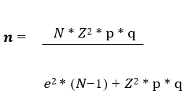
Muestra:
Donde:
      n = Tamaño de la muestra
      N = Tamaño de la población
      Z = Factor de confiabilidad. Es 1,645 cuando es un 90% de confianza.
      P = 0,5
      Q = 1 – P = 0,5
      e = Margen de error permitido, determinado por el investigador.
Tomado en consideración como límite geográfico el Distrito Metropolitano de Quito, la misma que dentro del sector turístico comprende 69 hoteles según información tomada del portal de la (Superintendencia de Compañías, Valores y Seguros, 2021) “clasificación Nacional de Actividades Económicas (CIIU Revisión 4.0), I - Actividades de Alojamiento y de Servicio de Comidas, I5510.01- Servicios de alojamiento prestados por hoteles, hoteles de suites, apart hoteles, complejos turísticos, hosterías.

Slide 18
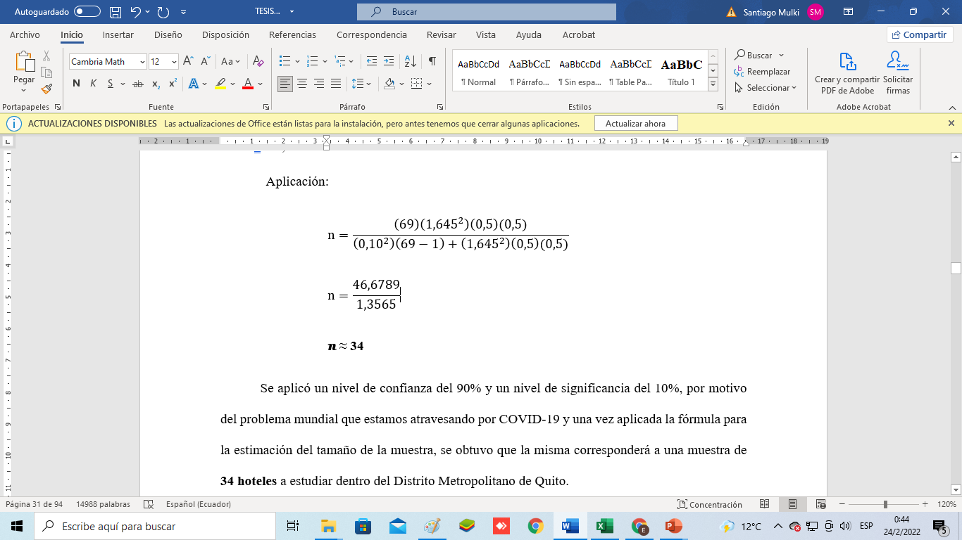
Cálculo:
      N = 69 hoteles
      Z =1,645 (para un nivel de confianza del 90%)
      p = 0,5
      q = 1 – p = 0,5
      e = 0,10
Se aplicó un nivel de confianza del 90% y un nivel de significancia del 10%, por motivo del problema mundial que estamos atravesando por COVID-19 y una vez aplicada la fórmula para la estimación del tamaño de la muestra, se obtuvo que la misma corresponderá a una muestra de 34 hoteles a estudiar dentro del Distrito Metropolitano de Quito.

Slide 19
Resultados:
Análisis Univariado
Pregunta 2: ¿Qué tipo de negociaciones conoce dentro del mercado de valores?
 | Frecuencia | Porcentaje | Porcentaje acumulado
Acciones | 26 | 76,4% | 76,4%
Obligaciones | 4 | 11,8% | 88,2%
Papel Comercial | 0 | 0% | 0%
Titularización | 0 | 0% | 0%
Facturas comerciales negociables | 0 | 0% | 0%
Ninguna | 4 | 11,8% | 100,0%
Total | 34 | 100,0%

Slide 20
Pregunta 6: En la actualidad y años anteriores ¿Su empresa se maneja o se ha manejado con algún tipo de negociación en el mercado de valores para mejorar su rentabilidad y liquidez?
 | Frecuencia | Porcentaje
Sí | 2 | 5,9%
No | 32 | 94,1%
Total | 34 | 100,0%

Slide 21
Pregunta 7: Si su respuesta anterior fue positiva. ¿Qué tipo de negociaciones ha adquirido su empresa?
 | Frecuencia | Porcentaje | Porcentaje acumulado
Acciones | 2 | 5,90% | 5,90%
Obligaciones | 0 | 0,0% | 0,00%
Papel Comercial | 0 | 0,0% | 0,0%
Titularización | 0 | 0,0% | 0,0%
Facturas comerciales negociables | 0 | 0,0% | 0,0%
Ninguna | 32 | 94,1% | 100,0%
Total | 34 | 100,0%

Slide 22
Pregunta 8: Si su empresa no se ha manejado con el mercado de valores ¿Estaría dispuesta a incurrir en él para aumentar su rentabilidad o liquidez?
 | Frecuencia | Porcentaje
Sí | 19 | 55,9%
No | 15 | 44,1%
Total | 34 | 100,0%

Slide 23
Pregunta 9: ¿A qué tipo de negociación le gustaría que su empresa este inmersa o se mantenga dentro del mercado de valores?
 | Frecuencia | Porcentaje | Porcentaje acumulado
Acciones | 16 | 47,1% | 47,1%
Obligaciones | 3 | 8,8% | 55,9%
Papel Comercial | 0 | 0,0% | 0,0%
Titularización | 0 | 0,0% | 0,0%
Facturas comerciales negociables | 0 | 0,0% | 0,0%
Ninguna | 15 | 44,1% | 100,0%
Total | 34 | 100,0%

Slide 24
Pregunta 10: ¿Cuál es el promedio anual de ingresos que recibe su empresa?
 | Frecuencia | Porcentaje | Porcentaje acumulado
$100.000 - $250.000 | 2 | 5,9% | 5,9%
$250.001 - $400.000 | 3 | 8,8% | 14,7%
$400.001 - $550.000 | 5 | 14,7% | 29,4%
$550.001 - $700.000 | 5 | 14,7% | 44,1%
$700.001 - $850.000 | 10 | 29,5% | 73,5%
$850.001 - $1.000.000 | 6 | 17,6% | 91,2%
$1.000.001 - $1.500.000 | 0 | 0,0% | 0,0%
Mayor a $1.500.001 | 3 | 8,8% | 100,0%
Total | 34 | 100,0%

Slide 25
Pregunta 11: Si su empresa desea ser inversor en el Mercado de Valores. ¿Qué porcentaje de sus ingresos anuales le gustaría invertir?
 | Frecuencia | Porcentaje | Porcentaje acumulado
0% - 5% | 23 | 67,6% | 5,9%
10% - 15% | 9 | 26,5% | 67,9%
20% - 25% | 2 | 5,9% | 100,0%
Mayor a 25% | 0 | 0,0%
Total | 34 | 100,0%

Slide 26
Pregunta 12: ¿Qué porcentaje cree usted que su empresa tiene como capacidad de endeudamiento referente a sus ingresos?
 | Frecuencia | Porcentaje | Porcentaje acumulado
10% - 20% | 23 | 67,6% | 67,6%
30% - 40% | 11 | 32,4% | 100,0%
Mayor a 40% | 0 | 0,0%
Total | 34 | 100,0%

Slide 27
Análisis Bivariado
Cruce de preguntas
P8 - P9 | Si su empresa no se ha manejado con el mercado de valores ¿Estaría dispuesta a incurrir en él para aumentar su rentabilidad o liquidez?
 | ¿A qué tipo de negociación le gustaría que su empresa este inmersa o se mantenga dentro del mercado de valores?
P10 - P11 | ¿Cuál es el promedio anual de ingresos que recibe su empresa?
 | Si su empresa desea ser inversor en el Mercado de Valores. ¿Qué porcentaje de sus ingresos anuales le gustaría invertir?
P9 - P12 | ¿A qué tipo de negociación le gustaría que su empresa este inmersa o se mantenga dentro del mercado de valores?
 | ¿Qué porcentaje cree usted que su empresa tiene como capacidad de endeudamiento referente a sus ingresos?
H₀: La disgregación del Sector Turístico Hotelero del Distrito Metropolitano de Quito en el mercado de valores no permite el incremento de la rentabilidad.
H₁: La incorporación del Sector Turístico Hotelero del Distrito Metropolitano de Quito en el mercado de valores permite el incremento de la rentabilidad.

Slide 28
Incursión en el mercado de valores (P8) – Tipo de negociación (P9)
 | Valor | Df | Sig. asintótica (bilateral)
Chi-cuadrado de Pearson | 34,000ª | 2 | ,000
Razón de verosimilitud | 46,662 | 2 | ,000
Asociación lineal por lineal | 32,581 | 1 | ,000
N de casos válidos | 34
La empresas del sector hotelero dentro del mercado de valores seleccionaron el tipo de negociación acciones como una alternativa para generar más rentabilidad

Slide 29
Promedio anual de ingresos (P10) – Porcentaje de inversión (P11)
 | Valor | Df | Sig. asintótica (bilateral)
Chi-cuadrado de Pearson | 31,679ª | 12 | ,002
Razón de verosimilitud | 23,821 | 12 | ,022
Asociación lineal por lineal | 6,074 | 1 | ,014
N de casos válidos | 34
Una forma de captar recursos para su expansión empresarial es el de poseer acciones, permitiendo el incremento de la rentabilidad.

Slide 30
Tipo de negociación (P9) - Capacidad de endeudamiento (P12)
 | Valor | Df | Sig. asintótica (bilateral)
Chi-cuadrado de Pearson | 8,946ª | 2 | ,011
Razón de verosimilitud | 9,856 | 2 | ,007
Asociación lineal por lineal | 3,335 | 1 | ,068
N de casos válidos | 34
Conocer el porcentaje que poseen como capacidad de endeudamiento es muy relevante, ya que permitirá saber si se mantiene dentro del rango para poder adquirir el tipo de negociación acciones.

Slide 31
Propuesta
Guía de Información para ser inversor y emisor del Sector Turístico Hotelero a través de la Bolsa de Valores del Distrito Metropolitano de Quito.
Diseñar una guía de información para el Sector Turístico Hotelero sobre inversión y financiamiento describiendo el funcionamiento de la Bolsa de Valores y el procedimiento en las que las empresas pueden acceder a este mercado.
Describir el cómo financiarse y ser inversor en la bolsa de valores y establecer principales ventajas.

Slide 32
Guía para el Financiamiento en la Bolsa de Valores
Plazo y Tasa de Interés, ajustándose a las necesidades
Garantías flexibles
Diversificación de Pasivos
Exposición y Reconocimiento
Pasos para adquisición de una obligación
La empresa debe acudir a una casa de valores ecuatoriano de su preferencia
Presentar documentos necesarios para la emisión conjuntamente se elabora el prospecto de emisión, informe de calificación de riesgo, estados financieros auditados de la empresa.
Documentación ingresaran en la Superintendencia de Compañías, Valores y Seguros, el cual procederá a aprobar la documentación y la inscribirá en el registro de mercado de valores
Inscribir a la empresa en el Catastro Público
Empresa acreditada como emisor
Catastro público aprueba se inscribe en la bolsa de Valores
Beneficios

Slide 33

CASO: HOTEL BOULEVART S.A.
Fundada en el año 1975, en Guayaquil, cuenta con una nómina de 99
Con fecha 27 de noviembre del 2013
Junta General Extraordinaria de Accionistas
resolvió autorizar la primera emisión de obligaciones
hasta por US$ 7.000.000,00
respaldado por Garantía General y Específica
Dedicada a los servicios de hospedaje en hoteles y a la venta de comidas y bebidas en cafeterías para su consumo inmediato.

Slide 34
Emisión de obligaciones Bolsa de Valores
Tabla de Amortización:
Monto de la emisión: | US$ 7.000.000.00
Plazo: | 2.430 días
Tasa de interés: | 8.25% fijo anual
Pago del capital: | Pagos cada 90 días (trimestrales)
 | - 2017 (29%)
 | - 2018 (29%)
 | - 2019 (30%)
 | - 2020 el 12% restante (primer trimestre)
Pago de intereses: | Trimestrales cada 90 días
Agente colocador: | ADVFIN S.A. Casa de Valores
Agente pagador: | DECEVALE S.A. - Depósito Centralizado de Compensación y Liquidación de Valores.
Agente estructurador: | Intervalores Casa de Valores S.A.
Destino de los recursos: | El 100% está destinado para invertir dentro del capital de trabajo de la empresa.
Fecha de cancelación | Cancelación de Capital | Cancelación de interés | Cancelación de k + i
18-sep-13 | $282.000,00 | $112.800,00 | $394.800,00
18-dic-13 | $282.000,00 | $107.160,00 | $389.160,00
18-mar-14 | $282.000,00 | $101.520,00 | $383.520,00
18-jun-14 | $282.000,00 | $95.880,00 | $377.880,00
18-sep-14 | $282.000,00 | $90.240,00 | $372.240,00
18-dic-14 | $282.000,00 | $84.600,00 | $366.600,00
18-mar-15 | $282.000,00 | $78.960,00 | $360.960,00
18-jun-15 | $282.000,00 | $73.320,00 | $355.320,00
18-sep-15 | $282.000,00 | $67.680,00 | $349.680,00
18-dic-15 | $282.000,00 | $62.040,00 | $344.040,00
18-mar-16 | - | $58.162,50 | $58.162,50
18-jun-16 | - | $58.162,50 | $58.162,50
18-sep-16 | - | $58.162,50 | $58.162,50
18-dic-16 | - | $58.162,50 | $58.162,50
18-mar-17 | $204.450,00 | $56.400,00 | $260.850,00
18-jun-17 | $204.450,00 | $52.311,00 | $256.761,00
18-sep-17 | $204.450,00 | $48.222,00 | $252.672,00
18-dic-17 | $204.450,00 | $44.133,00 | $248.583,00
18-mar-18 | $204.450,00 | $40.044,00 | $244.494,00
18-jun-18 | $204.450,00 | $35.955,00 | $240.405,00
18-sep-18 | $204.450,00 | $31.866,00 | $236.316,00
18-dic-18 | $204.450,00 | $27.777,00 | $232.227,00
18-mar-19 | $211.500,00 | $23.688,00 | $235.188,00
18-jun-19 | $211.500,00 | $19.458,00 | $230.958,00
18-sep-19 | $211.500,00 | $15.228,00 | $226.728,00
18-dic-19 | $211.500,00 | $10.998,00 | $222.498,00
18-mar-20 | $338.400,00 | $6.768,00 | $345.168,00
Total | $5.640.000,00 | $1.519.698,00 | $7.159.698,00
Costos de la emisión:
Categoría de gastos | Monto en USD | % de la emisión
Gastos Notariales | US$ 1.200 | 0,03%
Representante de los Obligacionistas | US$ 200 | 0,01%
 | US$ 1.400 | 0,04%

Slide 35
Emisión de obligaciones Institución Bancaria
Período | Pago de Capital | Pago de interés | Pago de k+i
1 | $309.736,13 | $51.773,17 | $361.509,30
2 | $307.818,60 | $49.855,64 | $357.674,25
3 | $305.901,08 | $47.938,12 | $353.839,20
4 | $303.983,56 | $46.020,59 | $350.004,15
5 | $302.066,03 | $44.103,07 | $346.169,10
6 | $300.148,51 | $42.185,54 | $342.334,05
7 | $298.230,98 | $40.268,02 | $338.499,00
8 | $296.313,46 | $38.350,49 | $334.663,95
9 | $294.395,93 | $36.432,97 | $330.828,90
10 | $292.478,41 | $34.515,44 | $326.993,85
11 | - | $32.597,92 | $32.597,92
12 | - | $30.680,40 | $30.680,40
13 | - | $28.762,87 | $28.762,87
14 | - | $26.845,35 | $26.845,35
15 | $282.890,78 | $24.927,82 | $307.818,60
16 | $280.973,26 | $23.010,30 | $303.983,56
17 | $279.055,73 | $21.092,77 | $300.148,51
18 | $277.138,21 | $19.175,25 | $296.313,46
19 | $275.220,69 | $17.257,72 | $292.478,41
20 | $273.303,16 | $15.340,20 | $288.643,36
21 | $271.385,64 | $13.422,67 | $284.808,31
22 | $269.468,11 | $11.505,15 | $280.973,26
23 | $267.550,59 | $9.587,62 | $277.138,21
24 | $265.633,06 | $7.670,10 | $273.303,16
25 | $263.715,54 | $5.752,57 | $269.468,11
26 | $261.798,01 | $3.835,05 | $265.633,06
27 | $259.880,49 | $1.917,52 | $261.798,01
Total | $6.539.085,95 | $724.824,33 | $7.263.910,28
Monto del crédito: | US$ 6.965.000,00 (Descuento Solca 0,5%)
Plazo: | 2.430 días
Tasa de interés: | 8,92% reajustable
Pago del capital: | Trimestrales
Pago de intereses: | Trimestrales
Tipo de crédito: | Productivo Comercial de $1.100.001 en adelante
Tabla de Amortización:

Slide 36
Conclusión del caso
Tabla Comparativa
El mercado bursátil es la mejor opción ya que contempla una tasa de interés más baja.
Condiciones de plazo y amortización acorde a las necesidades de la empresa a financiarse.
Tasas competitivas.
 | Mercado de Valores | Institución Financiera
Monto colocado | $7.000.000,00 | $6.965.000,00 | (Descuento Solca 0,5%)
Tasa de interés | 8,25% tasa fija | 8,92% reajustable
Pago total | $7.159.698 + $1.400(costos de proceso emisión) = $7.161.098 | $7.263.910,28
Diferencia = $102.812,28

Slide 37
Guía para la Inversión en la Bolsa de Valores
Diversificación
No existen montos mínimos para invertir
Asesoría personalizada
Plazo y Tasa de Interés competitivas
Pasos para realizar una inversión en el mercado de valores.
La empresa debe acudir a una casa de valores ecuatoriano de su preferencia
Entregar información básica de la empresa, al igual el contrato de negociación firmar
Transferir el monto que desea invertir
La casa de valores ingresa la orden de compra
La empresa recibirá todos los documentos de respaldo de su inversión
Bolsa de Valores procede a registrar en cuenta digital los papeles adquiridos
Beneficios

Slide 38
CASO: HOTEL BOULEVART S.A.
Hotel Boulevard S.A.
Estado de resultados Proyectado - año 2020
Ingresos | $ 3.646.924,00
Ingresos por servicios | $ 3.550.500,00
Otros Ingresos | $ 96.424,00
Cosotos | $ 991.209,00
Utilidad Operacional | $ 2.655.715,00
(-) Gastos de Administración | $ 1.320.474,00
Utilidad antes de Impuestos | $ 1.335.241,00
(-) Gastos Financieros | $ 37.059,00
Utilidad antes de Pat. e Imp. Renta | $ 1.298.182,00
(-) Participación a trabajadores | $ 194.727,00
Utilidad antes de Impuestos | $ 1.103.455,00
(-) Impuesto a la renta | $ 242.760,00
Utilidad Neta | $ 860.695,00
Inversión 10%
Utilidad Neta (Proyectada 2020) | $860.695,00
Porcentaje de Inversión | 10%
Valor Inversión | $ 86.069,50

Slide 39
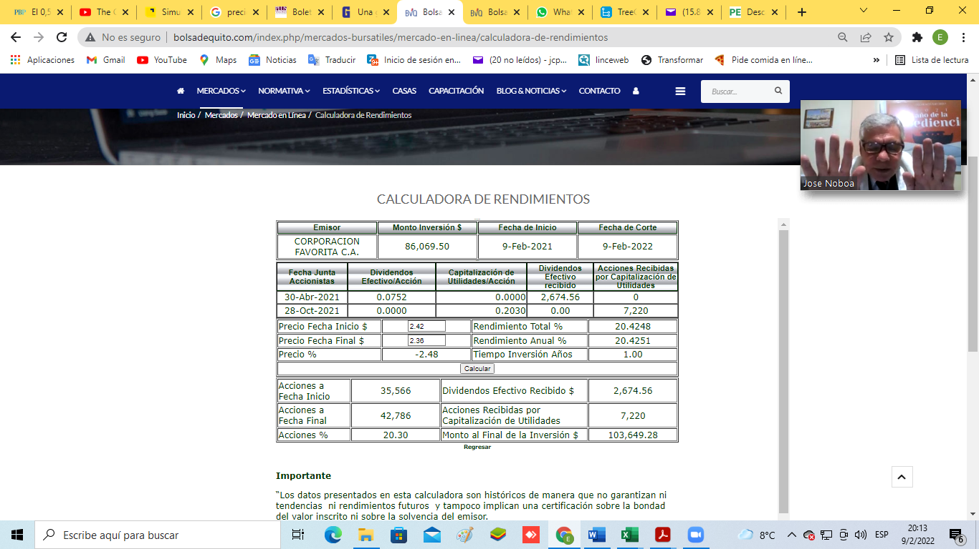
Inversión en Bolsa de Valores
Corporación Favorita
$2,36. precio por acción
Simulador de Rendimientos Bolsa de Valores Quito
Monto de la inversión: | US$ $86.069,50
Tiempo de inversión: | 1 año
Precio fecha inicio: | US$ 2,42
Precio fecha final: | US$ 2,36
Porcentaje de acciones: | 20,30%
Cálculo de ROI inversión Mercado de Valores
Inversión | $ 86.069,50
Ingresos netos producidos por inversión | $ 103.649,28
ROI en % | 20%
ROI en $ | $ 1,20
Fuente: Simulador Bolsa de Valores (Quito B. B., s.f.)

Slide 40
Inversión en Institución Bancaria
Monto de la inversión: | US$ 86.069,50
Tiempo de inversión: | 1 año
Tasa de interés anual: | 3,60%
Cálculo de inversión depósito a plazo Banco Pichincha
Días plazo | Interés anual | Interés ganado | Impuesto a la Renta Retención (2%) | Total a recibir por intereses USD
360 | 3,60% | $3.098,48 | $61,97 | $3.036,51
Fuente: (Pichincha, Simulador de Inversiones, s.f.)
Cálculo de ROI inversión Institución Financiera
Inversión | $ 86.069,50
Ingresos netos producidos por inversión | $ 89.106,01
ROI en % | 4%
ROI en $ | $ 1,04

Slide 41
Conclusión del caso
Tabla Comparativa Inversión - ROI
 |  |  |  | Mercado de Valores | Institución Financiera
Inversión |  |  |  | $ 86.069,50 | $ 86.069,50
Ingresos netos producidos por inversión |  |  |  | $ 103.649,28 | $ 89.106,01
ROI en % |  |  |  | 20% | 4%
ROI en $ |  |  |  | $ 1,20 | $ 1,04
El mercado bursátil es la mejor opción para inversión
Por cada $1,00 invertido se obtiene $1,20 de retorno.
Diferencia = $14.543, 27

Slide 42
Conclusiones
El turismo corresponde a la tercera fuente de ingresos no petroleros en Ecuador, durante el año 2020 ha venido decayendo por consecuencia de la pandemia, en junio de ese mismo año se comenzó a realizar la apertura de fronteras aéreas para vuelos domésticos e internacionales, las llegadas de extranjeros han ido incrementándose paulatinamente conforme las restricciones como medidas de seguridad se han apaciguado por menos casos de contagio en el país, consiguiendo así que el sector turístico hotelero ha ido mejorando su rentabilidad.
El Mercado de Valores Ecuatoriano es un segmento del sistema financiero el cual está compuesto por instituciones y operadores que se encargan de la negociación de todo tipo de transacciones bursátiles, entre ellas las más conocidas por las empresas encuestadas del sector son las acciones el cual se menciona dentro del análisis que un 76,4% de las empresas conocen sobre este tipo de negociación y como segundo lugar poseen conocimiento sobre las obligaciones con un 11,8%.
Con la finalidad de que las empresas del sector turístico hotelero del Distrito Metropolitano de Quito mejoren su rentabilidad se ha puesto en consideración que puedan incurrir en el mercado de valores como fuente de inversión y emisión de obligaciones, detallando así que 19 de las 34 empresas encuestadas es decir un 55,9% están dispuestas a incurrir en el mercado bursátil.

Slide 43
Dentro de las empresas encuestadas que están dispuestas a incurrir en el mercado de valores, presentan como alternativa para mejorar su rentabilidad la adquisición de acciones con un 47,1%, seguidamente con un 8,8% sobre la adquisición de obligaciones, el cual fue parte fundamental para el desarrollo de las guías de información realizadas para ser inversor y emisor dentro del mercado bursátil, contemplando los principales beneficios y el proceso que deben realizar las empresas que deseen incurrir en él, aspectos importantes el cual genera un conocimiento ampliado sobre cómo opera este organismo.
Dentro de los casos establecidos de la empresa Hotel Boulevard S.A., se realizó una comparación entre la Bolsa de Valores conjuntamente con una Institución Financiera al momento de adquirir una obligación obteniendo como resultado una diferencia a favor del mercado bursátil de $102.812,28; y al realizar una inversión se obtuvo una diferencia de $14.543, 27, concluyendo que el mercado de valores es la mejor opción al momento de realizar una inversión ya que por cada $1,00 invertido se obtiene $1,20 de retorno comparando con la institución financiera que por cada $1,00 invertido se obtiene $1,04 de retorno, demostrando así que la Bolsa de Valores es la mejor fuente de financiamiento e inversión, esto es por sus bajos costos de interés al momento de adquirir obligaciones y por un alto valor en el precio de las acciones que generan grandes empresas en las cuales el sector hotelero puede incurrir, demostrando así que existe la factibilidad de la incursión en el mercado de valores las empresas del sector turístico hotelero, aumentando así más oportunidades para generar mayores ingresos económicos.

Slide 44
Recomendaciones
Con la finalidad que se brinde capacitaciones a las empresas del sector turístico hotelero se debe establecer acuerdos entre la Cámara de Comercio y la Bolsa de Valores para que puedan comunicar información importante sobre las operaciones dentro del Mercado de Valores, con el objetivo de aumentar el interés del personal del sector hotelero sobre la forma de financiarse e invertir a través del Mercado de Valores.
A los dueños y gerentes de las empresas del sector turístico hotelero, deben tomar en consideración que buscar nuevas fuentes de inversión es algo positivo para el negocio, obteniendo así conocimiento de nuevos mercados y brindan la oportunidad de que la empresa se extienda hacia otros estándares.
Recomendar a las empresas del sector hotelero que el mercado bursátil ecuatoriano es la mejor opción para contraer una obligación por sus bajos intereses, para lo cual se deben asesorar antes de tomar la decisión de financiamiento, considerar los costos en los que se tendrá que incurrir y las oportunidades que van a generar posteriormente.

Slide 45
Las empresas del sector hotelero deben utilizar otros medios al momento de querer invertir sus ganancias, experimentar nuevas formas de hacerlo, es por ello muy importante que se tome en consideración la bolsa de valores como fuente principal para realizar una inversión y contemplar su asesoría personalizada que brinda para conocer la mejor opción al momento de incurrir como inversor y los beneficios a largo plazo, esta es una de las maneras de incentivo o motivación para que en los gerentes o propietarios despierte un mayor interés al momento de querer mejorar sus formas de inversión.
Sugerir a la Bolsa de Valores de Quito y entes involucrados en el mercado bursátil, que publiquen información ya sea mensualmente o trimestralmente respecto a las tasas de interés promedio y condiciones en las que negocian las empresas pequeñas, medianas y grandes sobre los tipos de negociación de acciones y obligaciones ofertantes.

Slide 46


